Slide 1

BEST SELLING BOOKS
in 2009-2019

Slide 2





THE MEMBER
นายปุรเชษฐ์ เจิ้น
นายวิชญพัฒน์ พัทธิกานต์สกุล
นายอริย์ธัช
กรุดมินบุรี
นายยุทธศาสตร์ ประจักษ์สุวรรณ
CTO
Secretary
Cleaner
Security
StudentID: 63130500083
StudentID: 63130500107
StudentID: 63130500133
StudentID: 63130500097

Slide 3
THE MEMBER
นายปุรเชษฐ์ เจิ้น
นายวิชญพัฒน์ พัทธิกานต์สกุล
นายอริย์ธัช
กรุดมินบุรี
นายยุทธศาสตร์ ประจักษ์สุวรรณ
CTO
Secretary
Cleaner
CEO
StudentID: 63130500083
StudentID: 63130500107
StudentID: 63130500133
StudentID: 63130500097

Slide 4



PRESENTATION
POINTS FOR DISCUSSION
Our story
Data Visualization
Conclusion

Slide 5


OUR STORY
HOW IT STARTED
เราอยากทำบริษัทที่เกี่ยวกับบริษัทหนังสือ

Slide 6

PROPORTION
FOR TYPE IN BOOK SELLING
43.64%
56.36%
GENRE
WITH FICTION BOOK
WITH NON FICTION BOOK

Slide 7


AVERAGE OF RATING
EACH TYPE OF BOOK
5
4.7
4.6
4
3
2
1
0
Fiction
Non Fiction

Slide 8

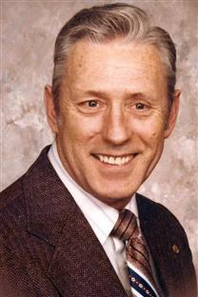

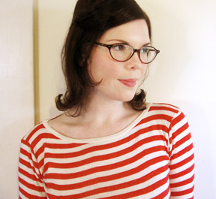




TOP 4 AUTHOR
ORDERED BY AVEARAGE OF RATING FROM 2009-2019
ALICE SCHERTLE
BILL MARTIN JR.
CHIP GAINES
EMILY WINFIELD MARTIN
ตัวอย่างหนังสือ
LITTLE BLUE TRUCK
(2014,FICTION)
ตัวอย่างหนังสือ
BROWN BEAR, BROWN BEAR, WHAT DO YOU SEE?(2017,FICTION)
ตัวอย่างหนังสือ
THE MAGNOLIA STORY
(2016,NON FICTION)
ตัวอย่างหนังสือ
THE WONDERFUL THINGS YOU WILL BE
(2016,FICTION)

Slide 9



price(us dollar)
1 us dollar = 33.4 baht
20
15.4
15.1
15.3
15
14.6
14.6
13.2
13.5
11.4
AVERAGE OF PRICE
10.5
10.1
10
10.4
IN 2009 - 2019
5
0
2009
2010
2011
2012
2013
2014
2015
2016
2017
2018
2019
year

Slide 10



จำนวนหนังสือที่ราคานั้นๆ
1 us dollar = 33.4 baht
60
52
38
38
COUNT BOOKS FOR EACH PRICE
40
36
35
32
30
20
0
8
6
9
5
11
4
14
price(us dollar)

Slide 11
Avg(price/rating)
4
3.23
3
AVERAGE OF PRICE/RATING
2.33
2
EACH TYPE OF BOOK
1
0
์Non Fiction
Fiction
Type

Slide 12
CONCLUSION

Slide 13
THANK YOU
FOR
WATCHING & LISTENING

